Slide 1
SegCraft
• AI-редактор вариаций под сегменты аудитории
• Из одного оффера — пакет текстов для тестов за минуты
1
Notes:
Открываю с обещанием ценности: ускоряем рутину и повышаем скорость тестов.

Slide 2
Проблема (As-Is)
• Один оффер → десятки вариаций вручную
• 60–120 минут на первый пакет + итерации
• Риски: тон, запреты, лимиты символов
2
Notes:
Подчеркнуть повторяемость операции и цену итераций согласований.

Slide 3
Почему это хороший пилот
• Повторяющаяся операция у многих команд
• LLM хорошо делает вариативность и переформулировки
• Человек остаётся финальным редактором
3
Notes:
Не “заменяем людей”, а ускоряем черновик и структурируем результат.

Slide 4
Цель пилота
• Сократить time-to-first-pack в 4 раза
• Снизить число итераций до “готово к тесту”
• Дать структурированный артефакт для команды
4
Notes:
Назвать измеримые метрики.

Slide 5
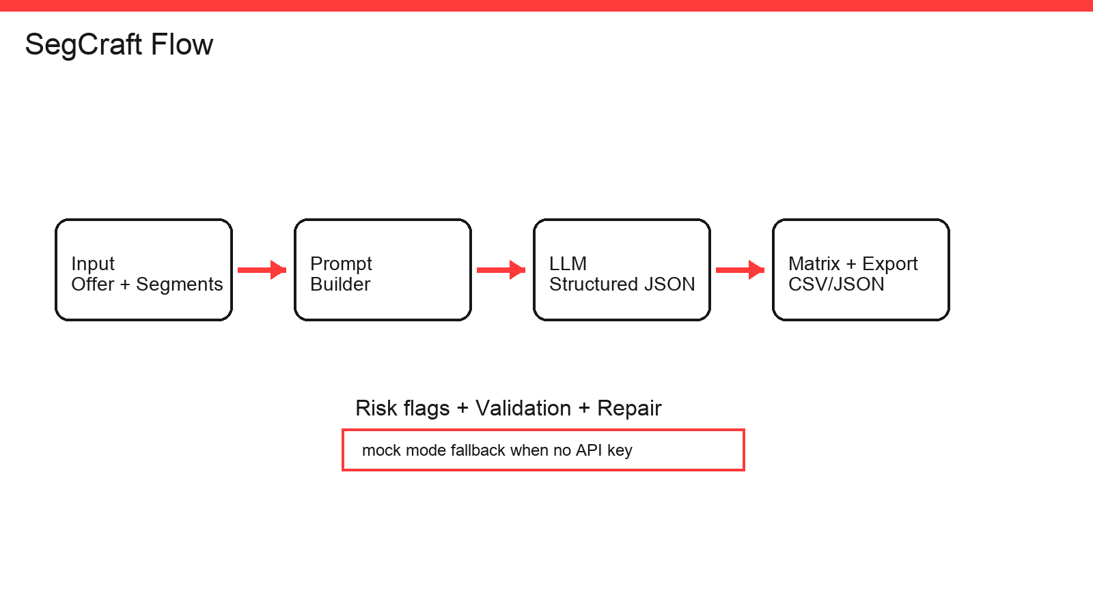
Как работает (To-Be)
• Ввод: оффер + сегменты + формат + запреты
• LLM: генерирует варианты и считает лимиты
• Вывод: матрица + risk-метки + экспорт
5
Notes:
Показать, что это “конвейер”, а не чат.

Slide 6
Почему это не просто чат-бот
• Фиксированный формат результата
• Встроенные лимиты и запреты
• Библиотека сегментов (шаблоны)
• Risk-метки и экспорт в CSV/JSON
6
Notes:
Это ключевая отстройка: повторяемость и встраивание в процесс.

Slide 7
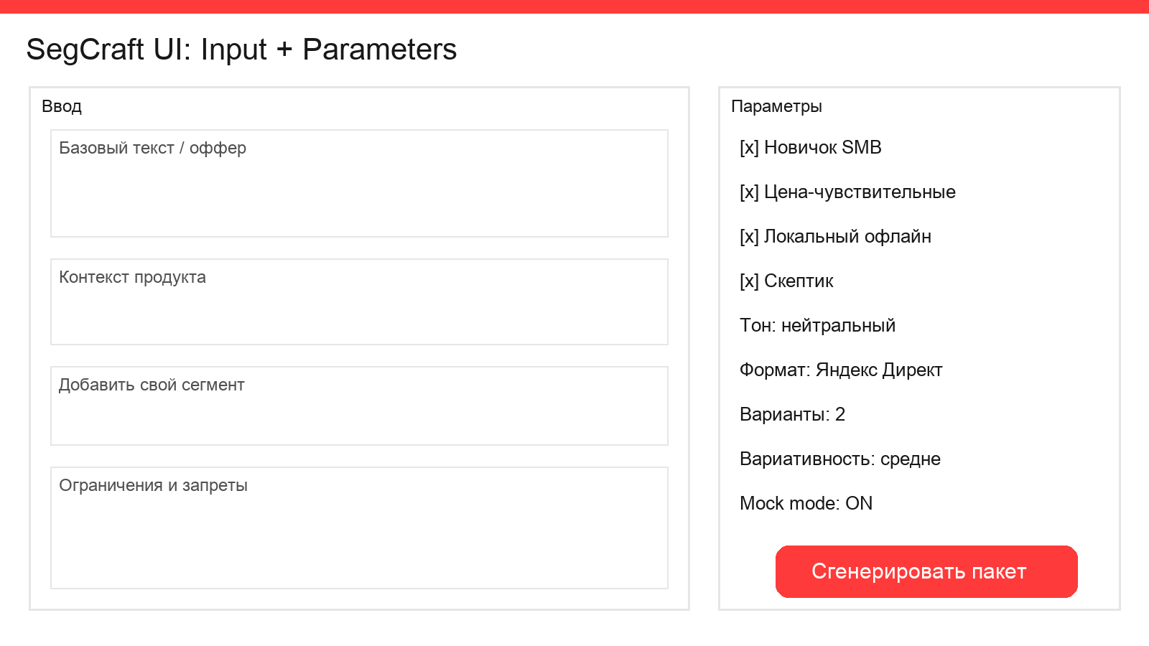
Что в прототипе
• Выбор сегментов чекбоксами
• Форматы: Директ/Бизнес/SMM
• Таблица вариаций + различия
• Экспорт и mock mode
7
Notes:
Подчеркнуть “готов к демо” и работает без ключа.

Slide 8
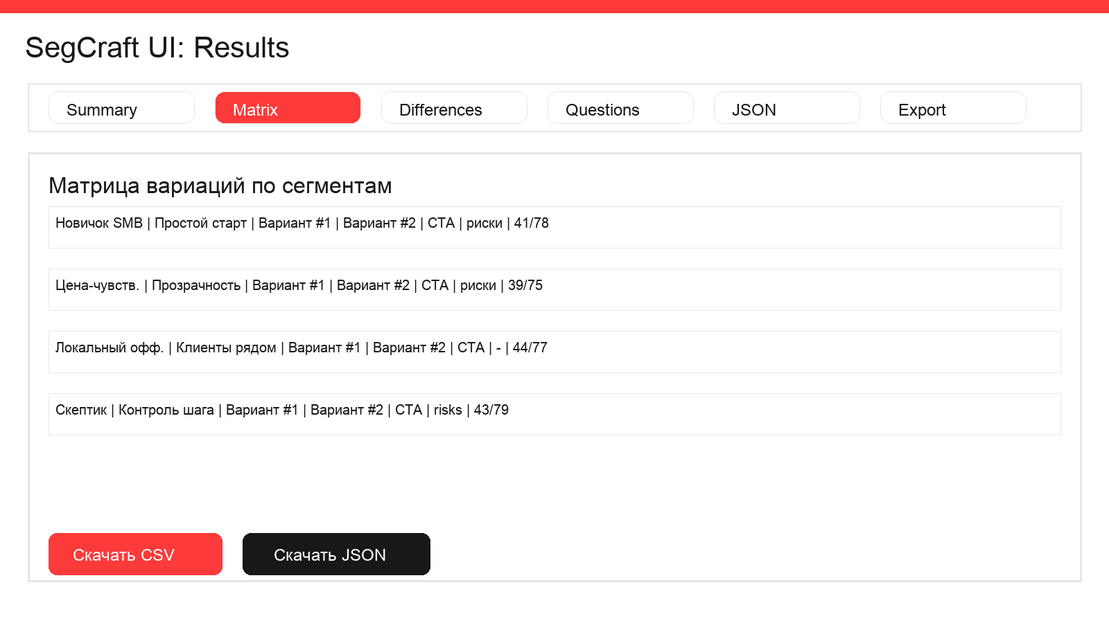
Демо за 3 минуты
• Вставляю оффер
• Выбираю сегменты и формат
• Получаю матрицу
• Экспортирую в CSV
8
Notes:
Показать 1 кейс целиком без углубления в детали LLM.

Slide 9
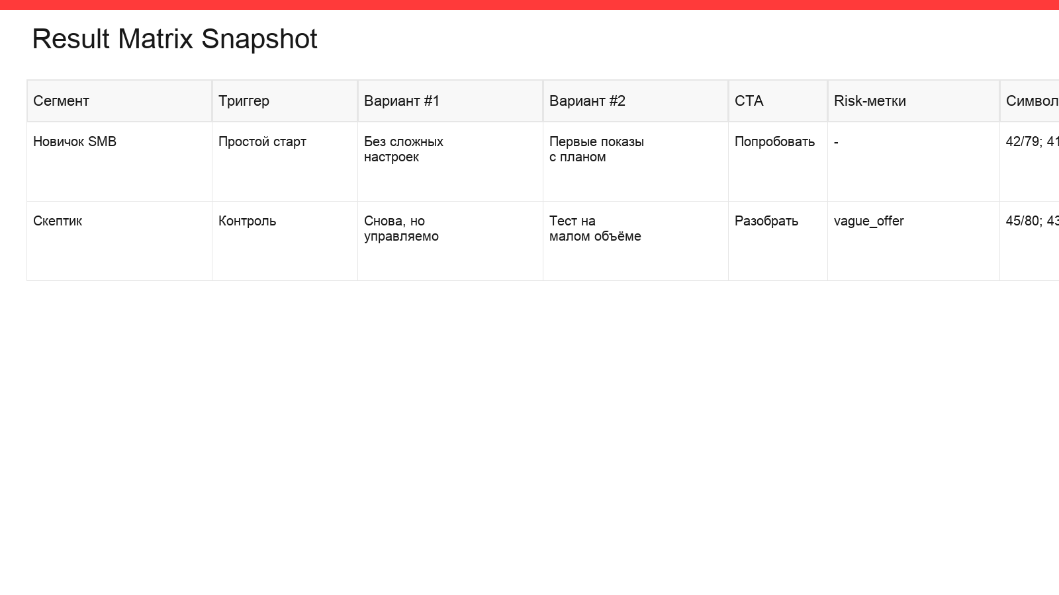
План пилота (2 недели)
• Неделя 1: 10 задач из одной команды
• Неделя 2: ещё 1 команда/канал
• Метрики: время, итерации, готовность к тесту
9
Notes:
Это выглядит как реальная работа стажёра: пилоты и измеримость.

Slide 10
Риски и контроль качества
• Галлюцинации → не выдумывать факты + вопросы
• Комплаенс → risk-метки + запреты
• Лимиты → авто-ужатие + подсчёт символов
10
Notes:
Показать ответственность и практичность.

Slide 11
Что добавить для прод
• RAG по бренд-гайду и политикам
• Policy-checker для текстов
• Интеграции: док/трекер/таблица
• Feedback loop по принятию вариантов
11
Notes:
Показать roadmap без “перенаворота”.

Slide 12
Итог
• Ускоряем рутину вариаций
• Стандартизируем качество и формат
• Быстрее запускаем тесты и учимся на результатах
12
Notes:
Закрываю ценностью и готовностью к пилоту.

